Slide 1
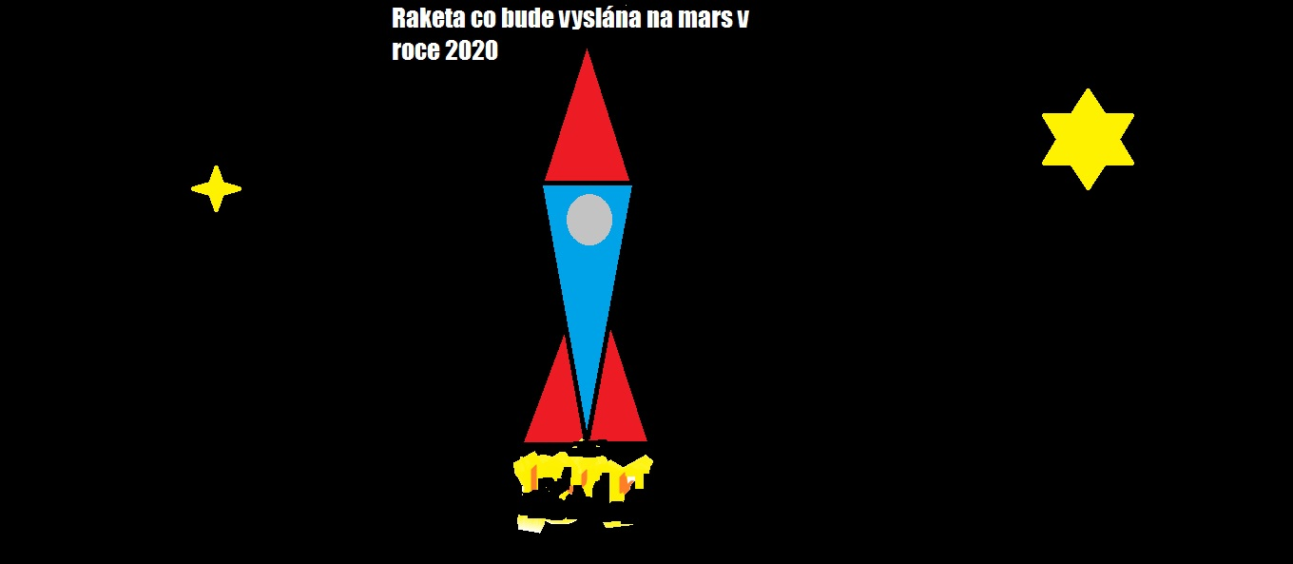
Vynálezy

Slide 2
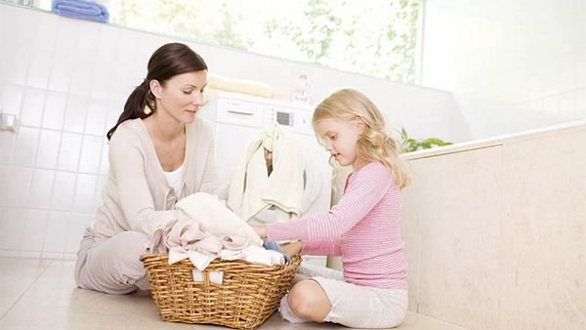
Člověk se bez techniky neobejde jak by se například dnešní člověk obešel bez pračky ? Prádlo od celé rodiny by se dneska bez pračky asi nemylo moc dobře

Slide 3
Bohužel mají i chyby , v této době přibývá stále více závislých lidí na počítači,i na televizi

Slide 4
Dnes jsou vynálezy na kterých můžete i posilovat a hubnout

Slide 5
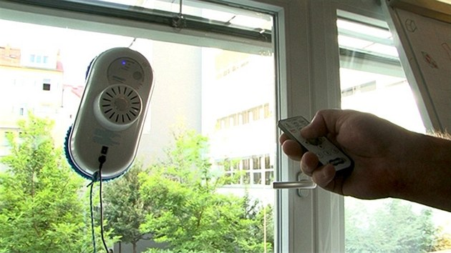
Mohou vám pomáhat v domácnosti nebo venku.

Slide 6
Technika má velkou roli i ve válce. Například k odstranění miny

Slide 7
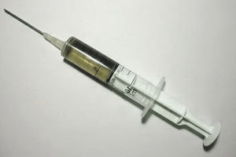
A v lékařství

Slide 8
Technika je úžasný pokrok v lidstvu tak Ahoj! Znovu na začátek

